Slide 1






TUGAS PROYEK
APLIKASI PESAN TIKET KAPAL
Di susun oleh : Elyza
Univesitas ahmad dahlan| informatika| 2400018106

Slide 2
IDENTITAS PROJEK
judul projek :menampilkan menupesan tiket kapal.
Dosen pengapu: Ali Tamuji S.T.,M.Cs
Nama : Elyza
Nim : 2400018106
Kelas : C
Prodi : Informatika
Fakultas : Teknologi Industri
Mata Kuliah : Dasar Sistem Komputer

Slide 3
DAFTAR ISI
Ruang lingkup aplikas
Desain / Rancangan Aplikasi
Hasil Akhir Aplikasi
Kesimpulan

Slide 4
BAB 1
JUDUL APLIKASI
MENAMPILKAN MENU PESAN TIKET KAPAL
MENU PESAN TIKET KAPAL ADALAH FITUR DALAM APLIKASI YANG MEMUNGKINKAN PENGGUNA MEMESAN TIKET KAPAL DENGAN MUDAH. PENGGUNA DAPAT MEMILIH RUTE, JADWAL, MELIHAT HARGA, MELAKUKAN PEMBAYARAN, DAN MENERIMA TIKET ELEKTRONIK UNTUK PERJALANAN.
TUJUAN APLIKASI
untuk mempermudah pengguna dalam memesan tiket kapal secara online, mengoptimalkan pengelolaan tiket, mengurangi antrian di pelabuhan, dan memberikan pengalaman perjalanan yang lebih baik. Dengan aplikasi ini, pengguna dapat dengan mudah memesan tiket kapan saja dan di mana saja, tanpa harus mengantri di pelabuhan. Selain itu, aplikasi ini juga membantu pengelola pelabuhan dalam mengatur dan mengelola tiket dengan lebih efisien.

Slide 5
FITUR UTAMA APLIKASI
1.Pengguna dapat memilih opsi yang tersedia seperti rute perjalanan, kelas tiket, jumlah tiket, kategori usia, dan tanggal keberangkatan. Semua interaksi dilakukan melalui menu berbasis teks.
2.Perhitungan Harga Dinamis
Aplikasi menghitung total harga tiket berdasarkan:
Pilihan rute perjalanan (misalnya, Jakarta-Bali atau Surabaya-Makassar).
Kelas tiket (Ekonomi, VIP, Eksklusif).
Diskon khusus untuk penumpang anak-anak (50%).
Jumlah tiket yang dipesan

Slide 6
TARGET PENGGUNA
BATASAN (OUT OF SCOPE)
Wisatawan Umum
Pelajar dan Mahasiswa
Keluarga
•Jumlah Tiket yang Dipesan Terbatas
• Pilihan Rute dan Kelas Tiket Terbatas
•Validasi Input Terbatas
•Tidak Ada Fitur Pembatalan atau Perubahan Pemesanan
.
PLAFROM YANG DI DUKUNG
Assembly 8086 ini dirancang untuk dijalankan pada platform yang mendukung emulator 8086 atau perangkat keras yang menggunakan prosesor Intel 8086
TEKNOLOGI YANG DI GUNAKAN
menggunakan bahasa Assembly 8086 dan DOS Interrupt 21h untuk berinteraksi dengan sistem operasi dan perangkat keras

Slide 7
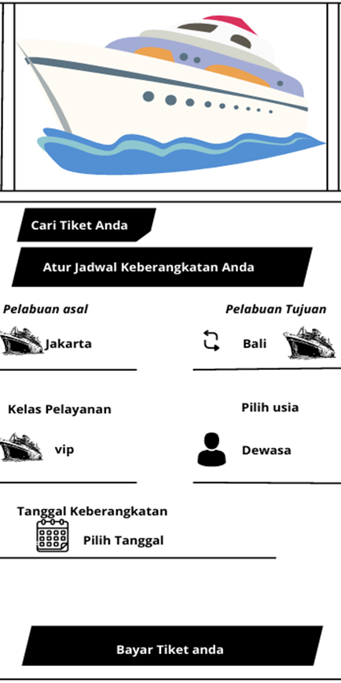
BAB 2
PENJELASAN DARI DESAIN APLIKASI
DESAIN \ RANCANGAN APLIKASI
Desain di samping tersebut untuk sistem pemesanan tiket kapal laut. :
1. Logo Kapal Laut:
Gambar kapal di bagian atas menggambarkan tema utama, yaitu transportasi kapal laut.
2. Menu utama:
Cari Tiket Anda dan Atur Jadwal Keberangkatan Anda memberikan panduan awal kepada pengguna untuk mulai melakukan pemesanan.
3. Pilihan Pemesanan:
Pelabuhan Asal dan Tujuan Pilihan lokasi keberangkatan dan tujuan perjalanan contohnya: Jakarta ke Bali atau Makasar suarabaya
4.Kelas Pelayanan:
Pilihan layanan "Ekonoimi", “Ekslusif”, “VIP”
5.Usia Penumpang:
Kategori usia misalnya "Dewasa atau Anak-ank"
6.Tanggal Keberangkatan: Opsi untuk memilih tanggal perjalanan.
4. Tombol Aksi:
“Bayar Tiket Anda” Tombol untuk menyelesaikan proses pembayaran setelah pemesanan selesai diatur.

Slide 8
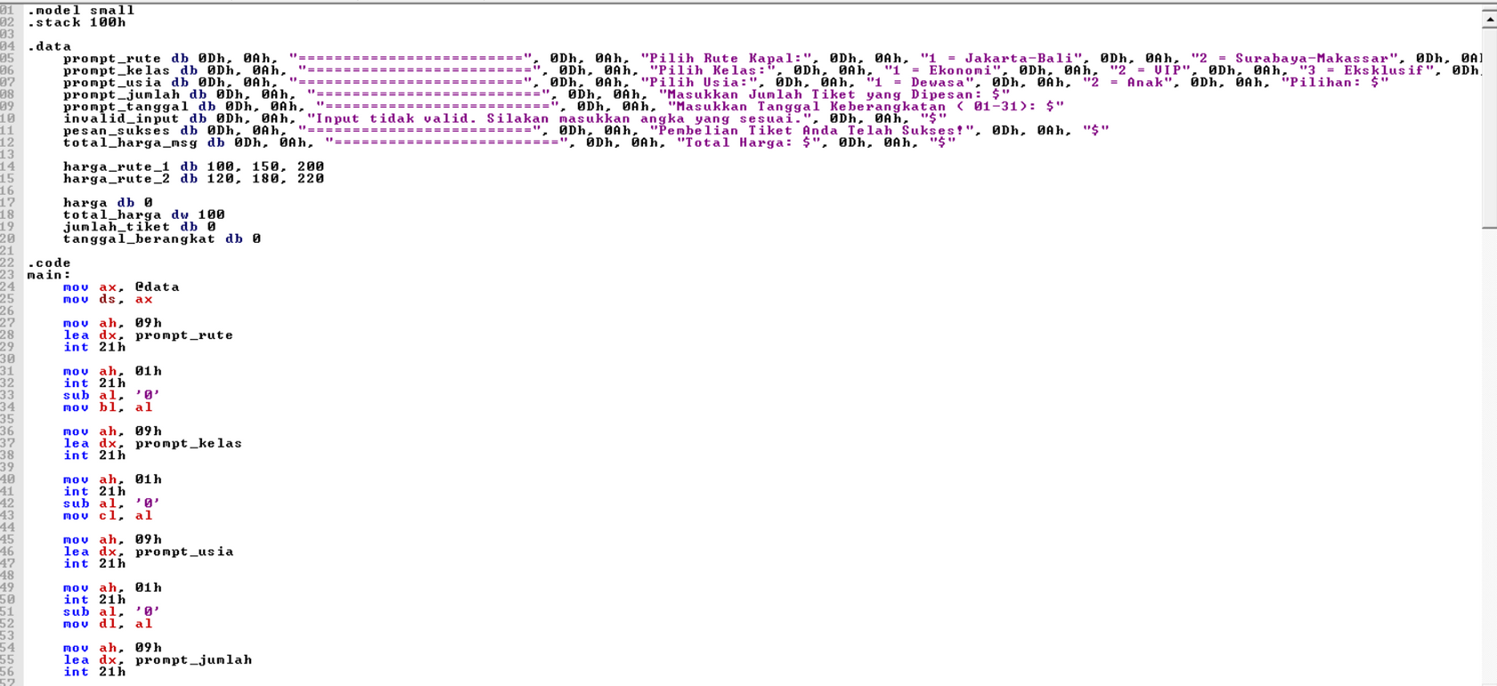
CODINGAN

Slide 9
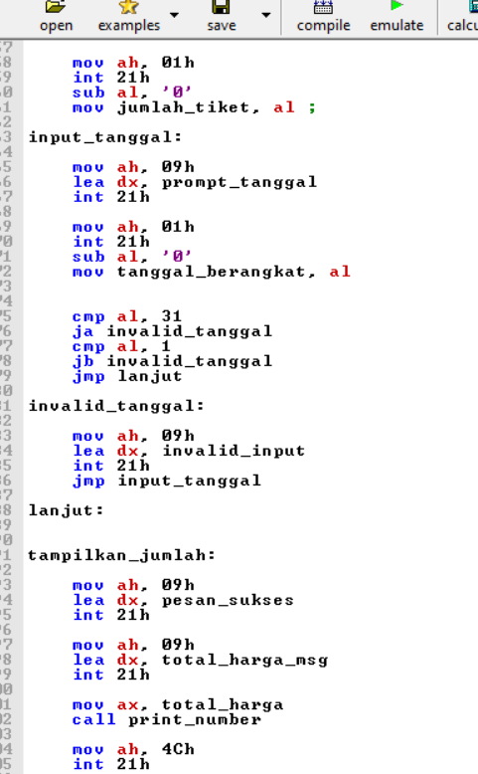
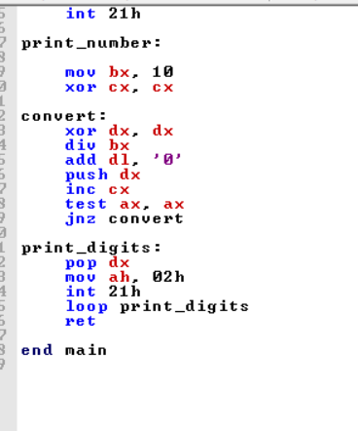
CODINGAN

Slide 10
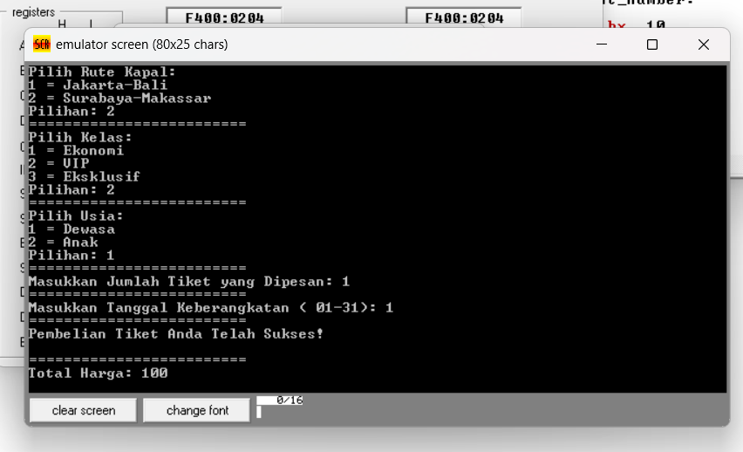
BAB 3
HASIL OUPUT

Slide 11
PENJELASAN CODINGAN
.MODEL SMALL
MENENTUKAN MODEL MEMORI YANG DIGUNAKAN DALAM PROGRAM. SMALL
ARTINYA DATA DAN KODE PROGRAM DISIMPAN DALAM SATU SEGMEN YANG
TERPISAH.
.STACK 100H
MENDEFINISIKAN UKURAN STACK PROGRAM SEBESAR 256 BYTE (100H DALAM
FORMAT HEXADECIMAL).
DATA
BAGIAN INI BERISI DATA YANG DIGUNAKAN DALAM PROGRAM, TERMASUK TEKS
UNTUK PROMPT DAN PESAN SERTA HARGA-HARGA YANG AKAN DIGUNAKAN
UNTUK TIKET KAPAL.
PROMPT_RUTE,PROMPT_KELAS,PROMPT_USIA,PROMPT_JUMLAH,PROMPT_
TANGGAL,DAN PESAN LAINNYA BERISI STRING UNTUK DITAMPILKAN KEPENGGUNA.
HARGA_RUTE_1, HARGA_RUTE_2 BERISI HARGA TIKET UNTUK MASING-MASING
RUTE DAN KELAS.
HARGA, TOTAL_HARGA, JUMLAH_TIKET, DAN TANGGAL_BERANGKAT
ADALAH VARIABEL UNTUK MENYIMPAN DATA YANG DIMASUKKAN OLEH PENGGUNA.
CODE
BAGIAN INI ADALAH KODE UTAMA YANG MENGEKSEKUSI LOGIKA PROGRAM.
MAIN:

Slide 12
INISIALISASI SEGMEN DATA:
MOV AX, @DATA DAN MOV DS, AX MENGINISIALISASI SEGMEN DATA.
MENAMPILKAN PROMPT UNTUK PILIHAN RUTE KAPAL:
MENGGUNAKAN INTERRUPT INT 21H DENGAN FUNGSI AH = 09H UNTUK MENAMPILKAN PESAN KE LAYAR.
LEA DX, PROMPT_RUTE MENUNJUK KE ALAMAT PROMPT_RUTE, YANG AKAN DITAMPILKAN.
MEMBACA INPUT PILIHAN RUTE:
INPUT DIBACA MENGGUNAKAN AH = 01H (FUNGSI MEMBACA KARAKTER DARI INPUT PENGGUNA).
INPUT YANG DITERIMA DALAM BENTUK ASCII, KEMUDIAN DIKURANGI DENGAN '0' UNTUK MENGUBAHNYA MENJADI ANGKA.
PILIHAN RUTE DISIMPAN DI REGISTER BL.
TAMPIL DAN INPUT UNTUK KELAS, USIA, DAN JUMLAH TIKET:
BAGIAN INI SERUPA DENGAN LANGKAH SEBELUMNYA, HANYA SAJA YANG DITANYAKAN ADALAH PILIHAN KELAS (CL), USIA (DL), DAN JUMLAH TIKET (JUMLAH_TIKET).
INPUT TANGGAL KEBERANGKATAN:
PROGRAM MEMINTA PENGGUNA MEMASUKKAN TANGGAL KEBERANGKATAN.
TANGGAL HARUS BERADA DI ANTARA 1 HINGGA 31. JIKA LEBIH BESAR DARI 31 ATAU KURANG DARI 1, PROGRAM AKAN MENUNJUKKAN PESAN KESALAHAN DAN MEMINTA INPUT ULANG.
TAMPILKAN_JUMLAH:
SETELAH TOTAL HARGA DIHITUNG, PROGRAM MENAMPILKAN PESAN SUKSES DAN MENAMPILKAN TOTAL HARGA YANG TELAH DIHITUNG.
PRINT_NUMBER ADALAH FUNGSI YANG AKAN DIGUNAKAN UNTUK MENAMPILKAN ANGKA DALAM BENTUK KARAKTER. FUNGSI INI MENGUBAH ANGKA DALAM REGISTER AX MENJADI STRING DAN MENAMPILKANNYA SATU PER SATU MENGGUNAKAN INTERRUPT INT 21H DENGAN FUNGSI AH = 02H.
AKHIRI PROGRAM:
PROGRAM DIAKHIRI DENGAN INT 21H DAN FUNGSI AH = 4CH, YANG MENANDAKAN BAHWA PROGRAM TELAH SELESAI DIEKSEKUSI.

Slide 13
KESIMPULAN
Program ini menyediakan fitur dasar untuk pemesanan tiket kapal dengan fungsionalitas seperti pemilihan rute, kelas tiket, jumlah tiket, dan diskon berdasarkan usia. Walaupun sederhana, aplikasi ini menunjukkan penerapan logika pemrograman assembly dalam menyelesaikan permasalahan nyata. Program ini cocok untuk diterapkan di lingkungan edukasi atau simulasi, namun masih perlu pengembangan lebih lanjut untuk digunakan dalam skenario dunia nyata.

Slide 14
TERIMA KASIH

